Slide 1
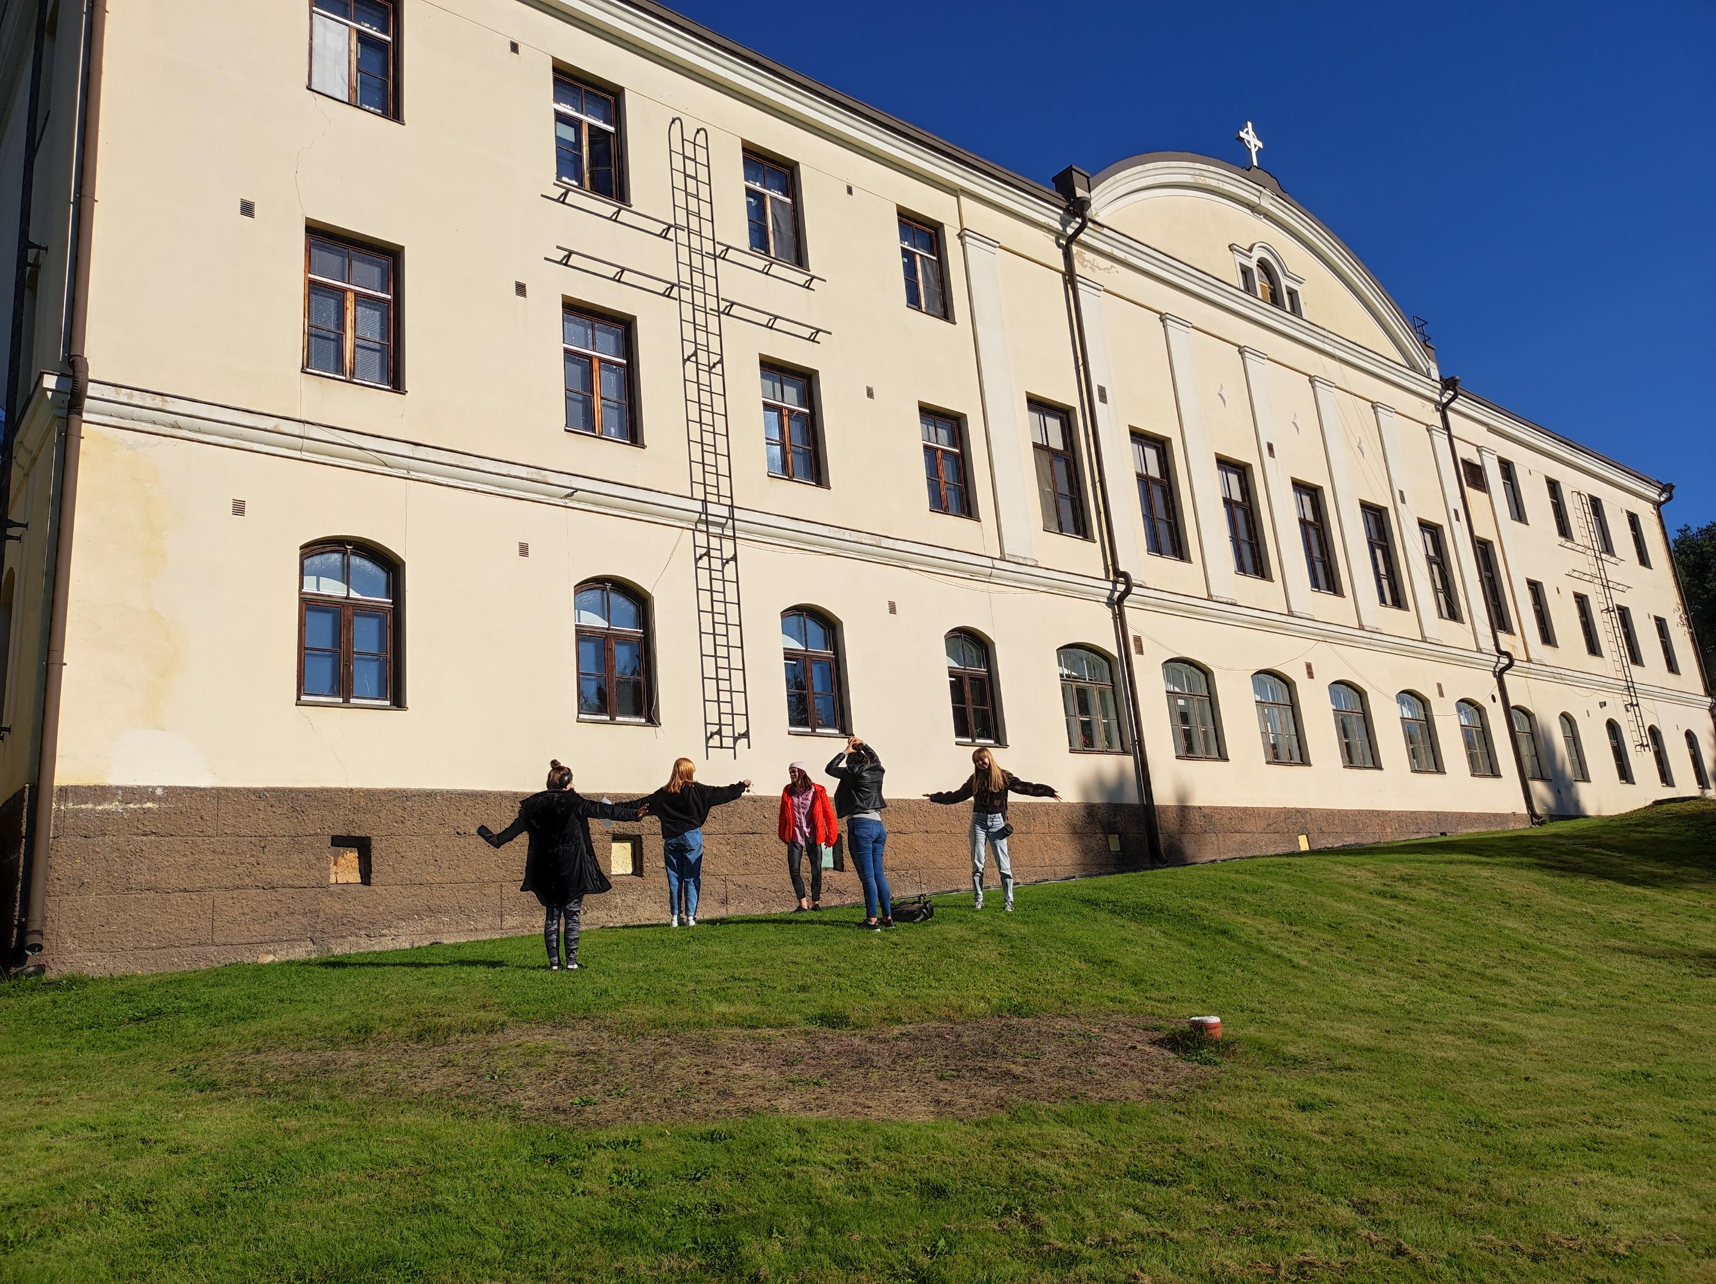
PORTAANPÄÄ

Slide 2
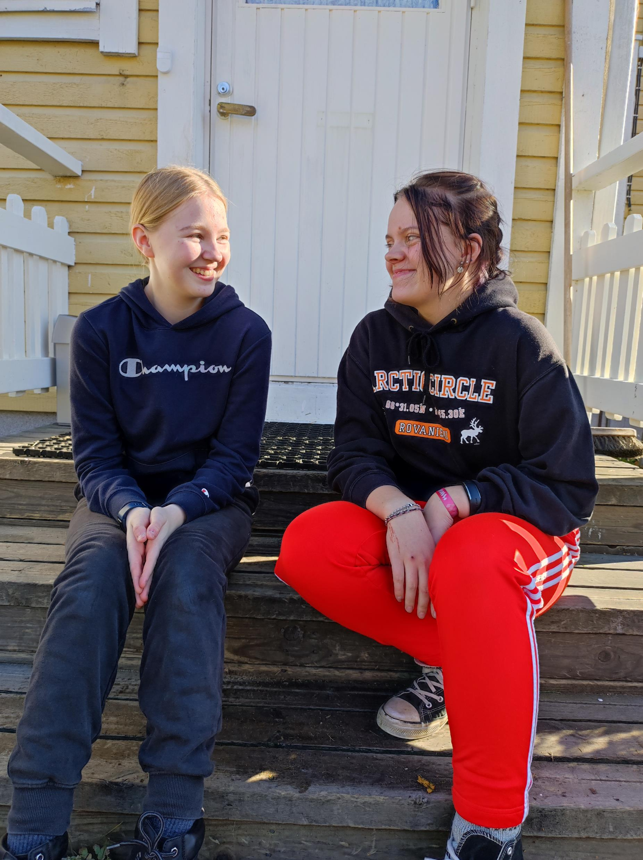
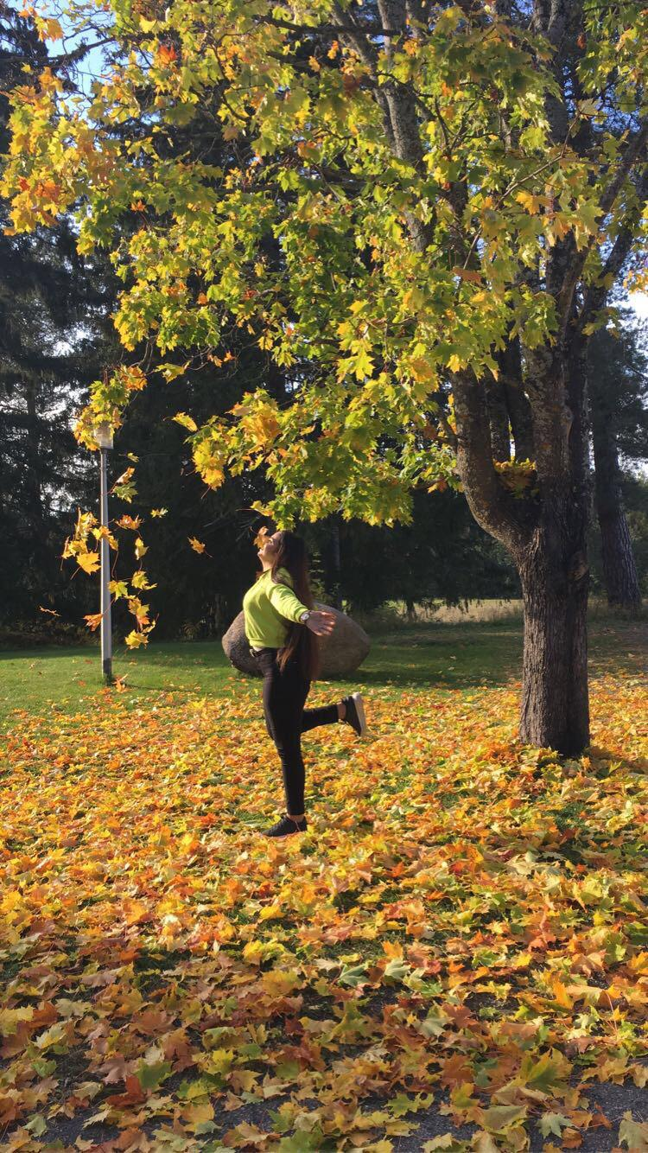
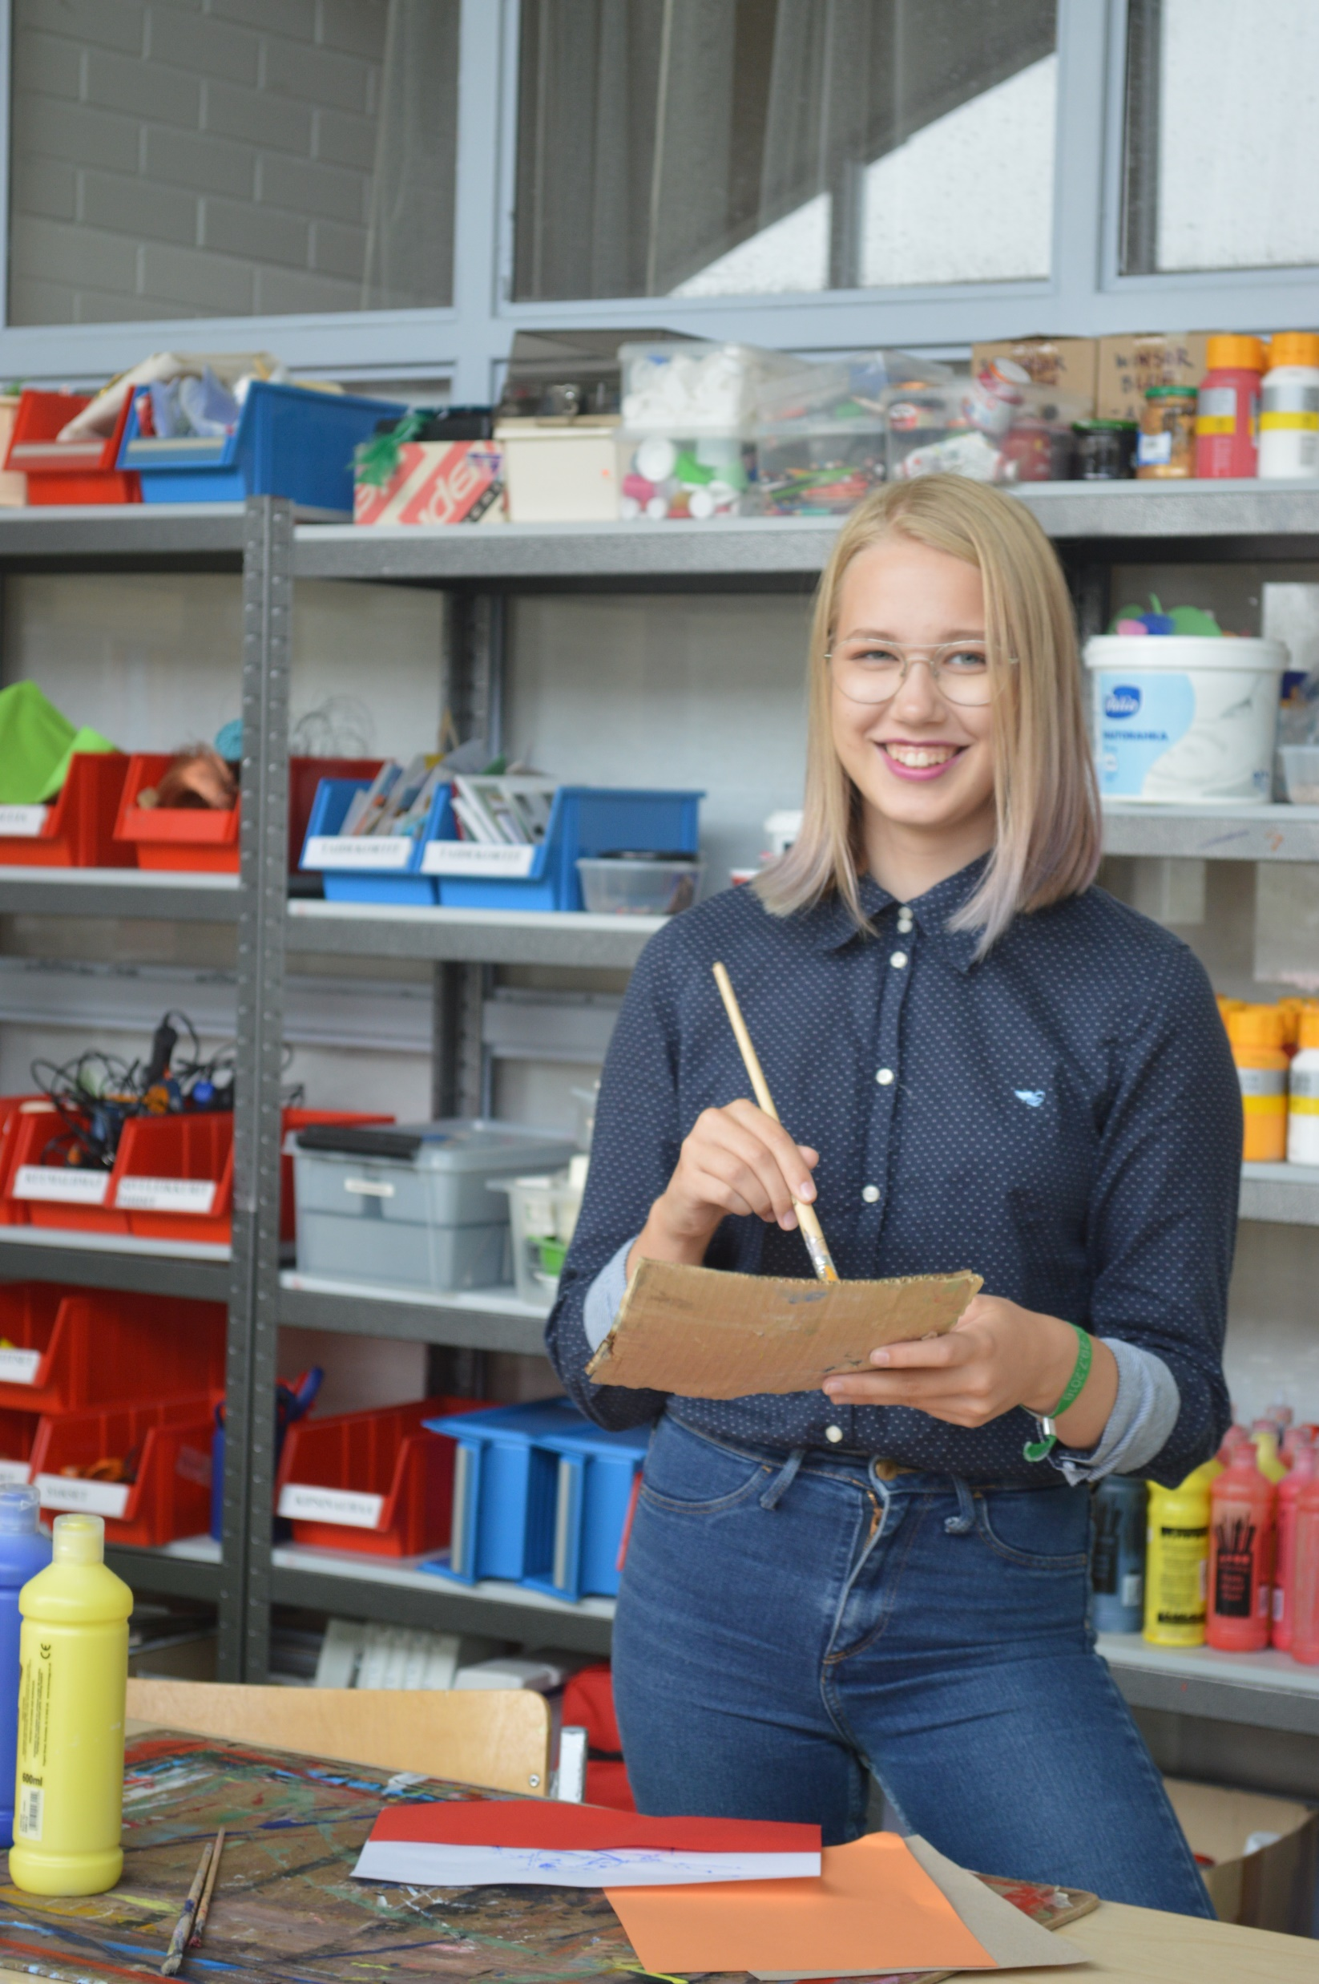
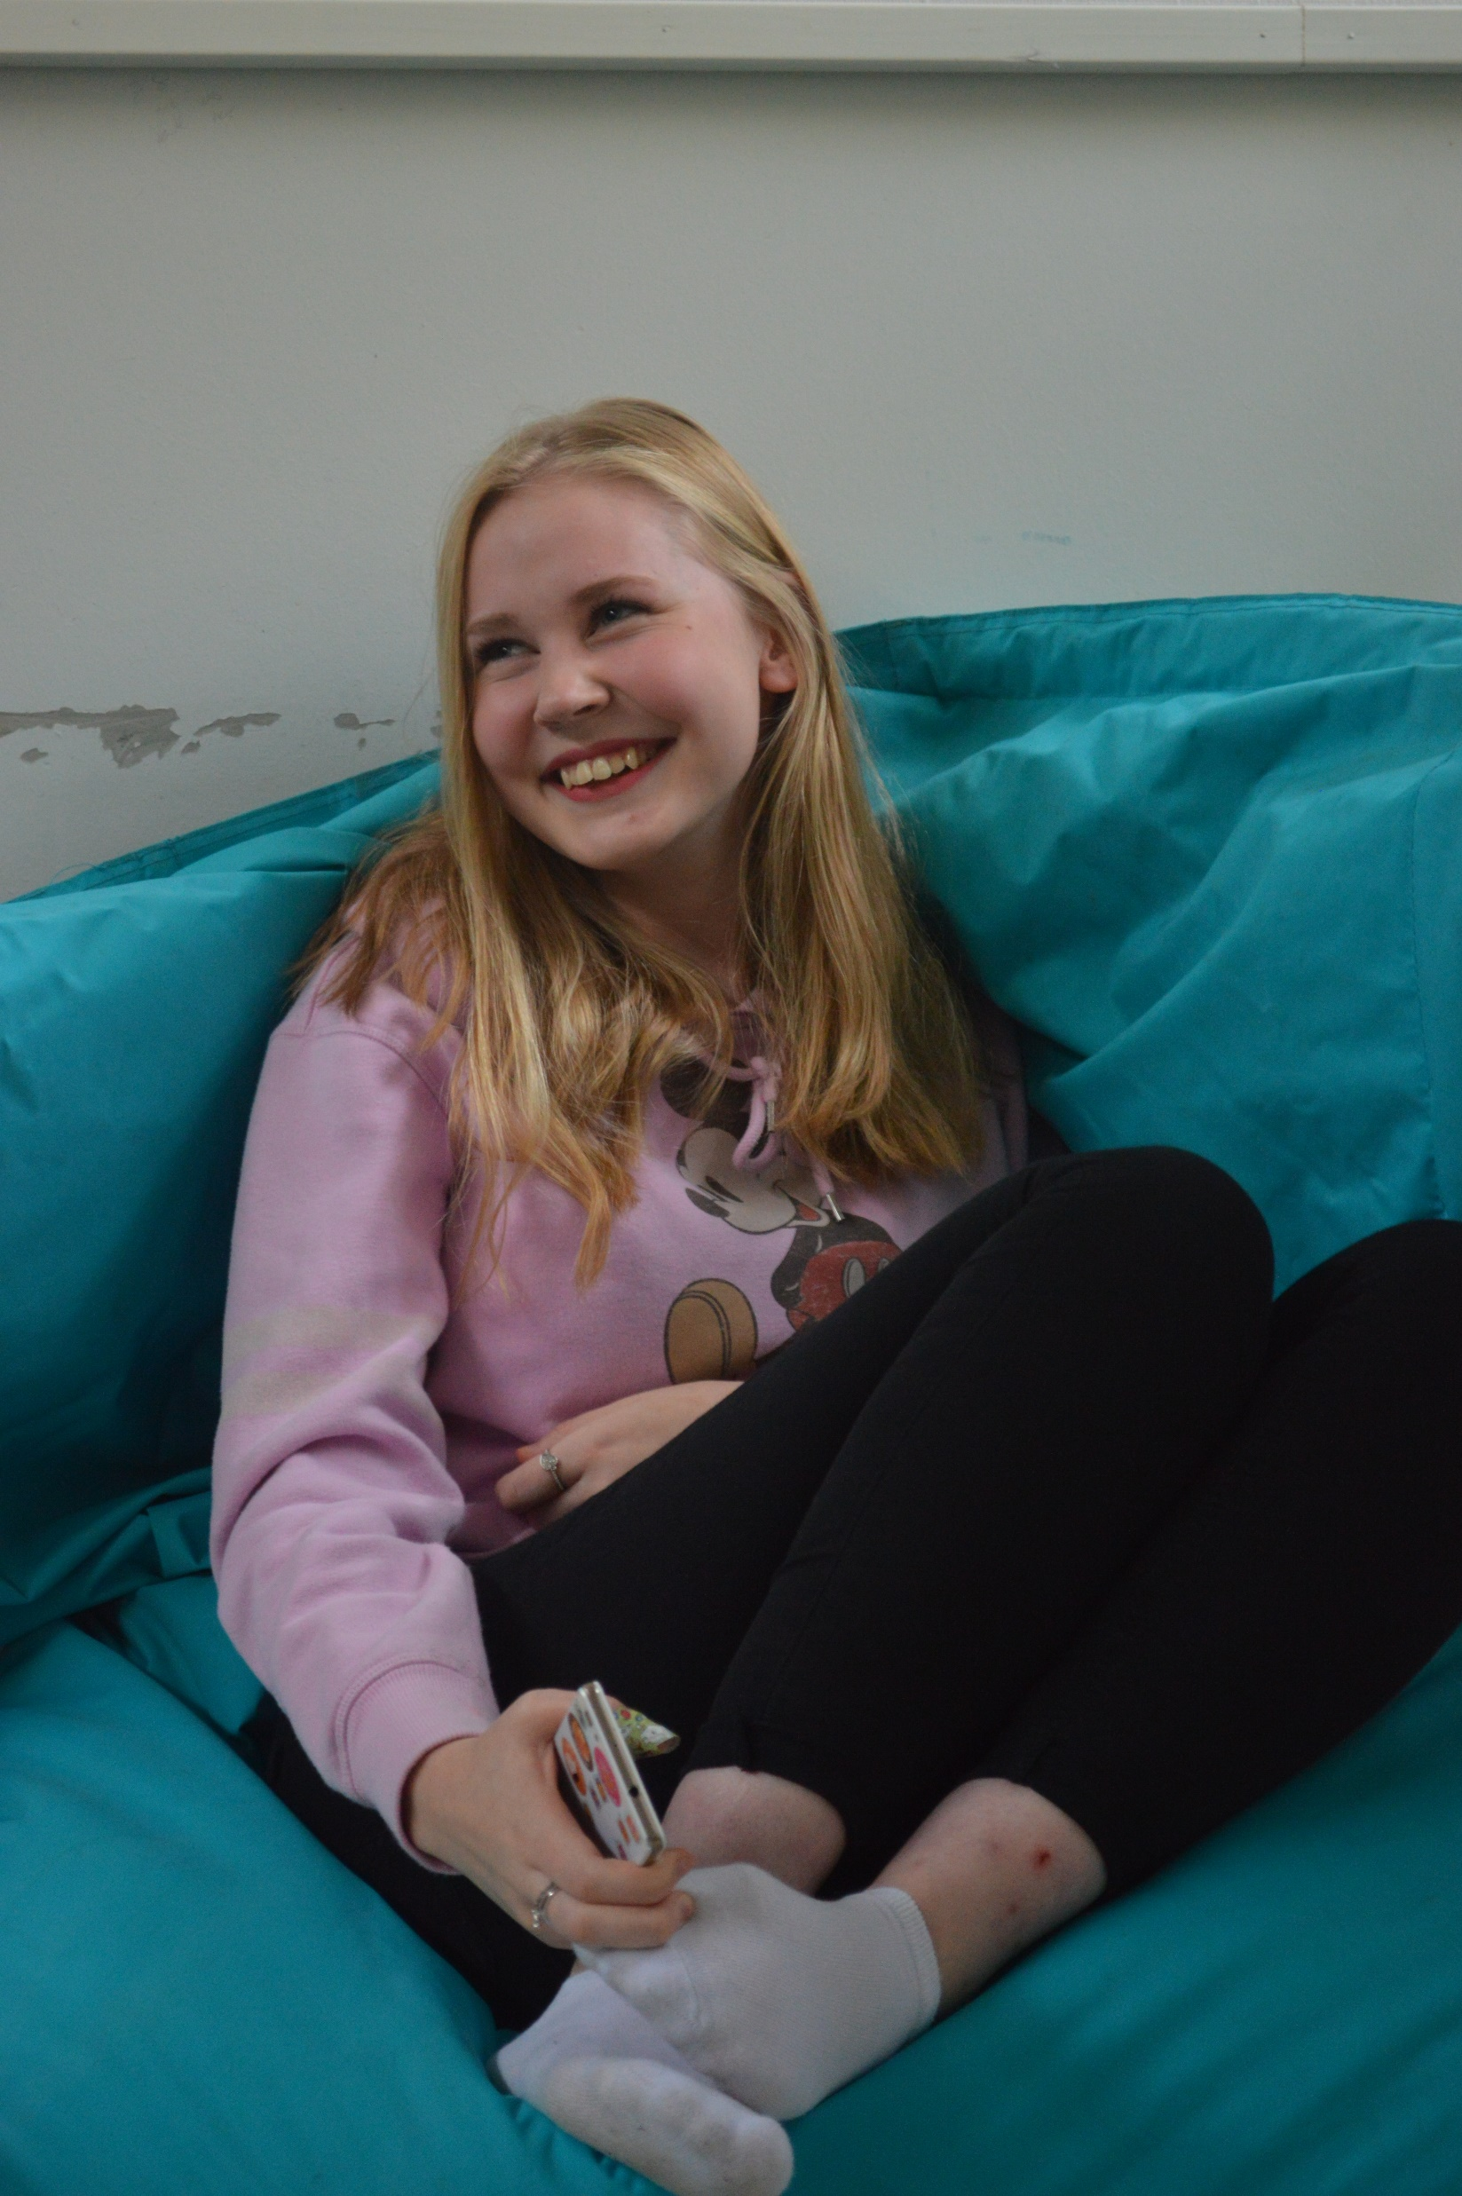
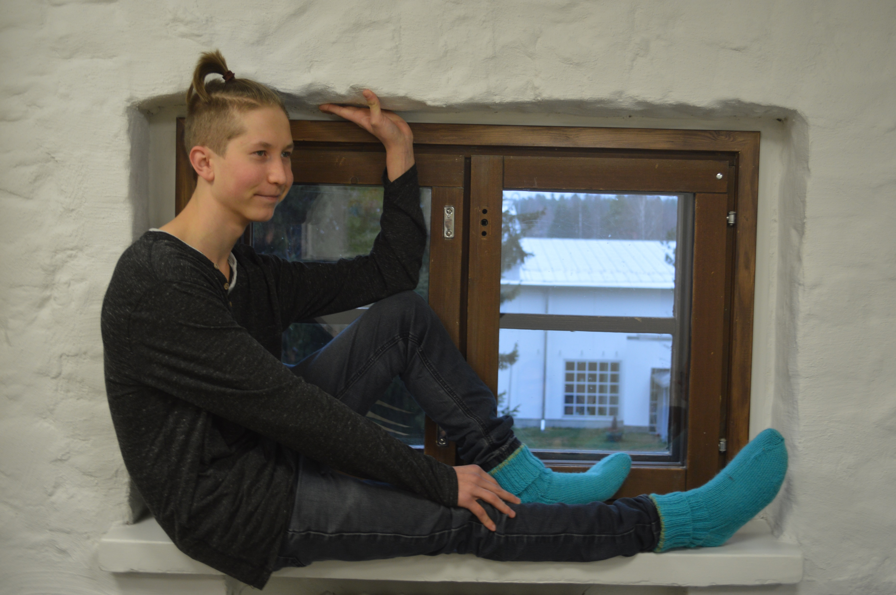
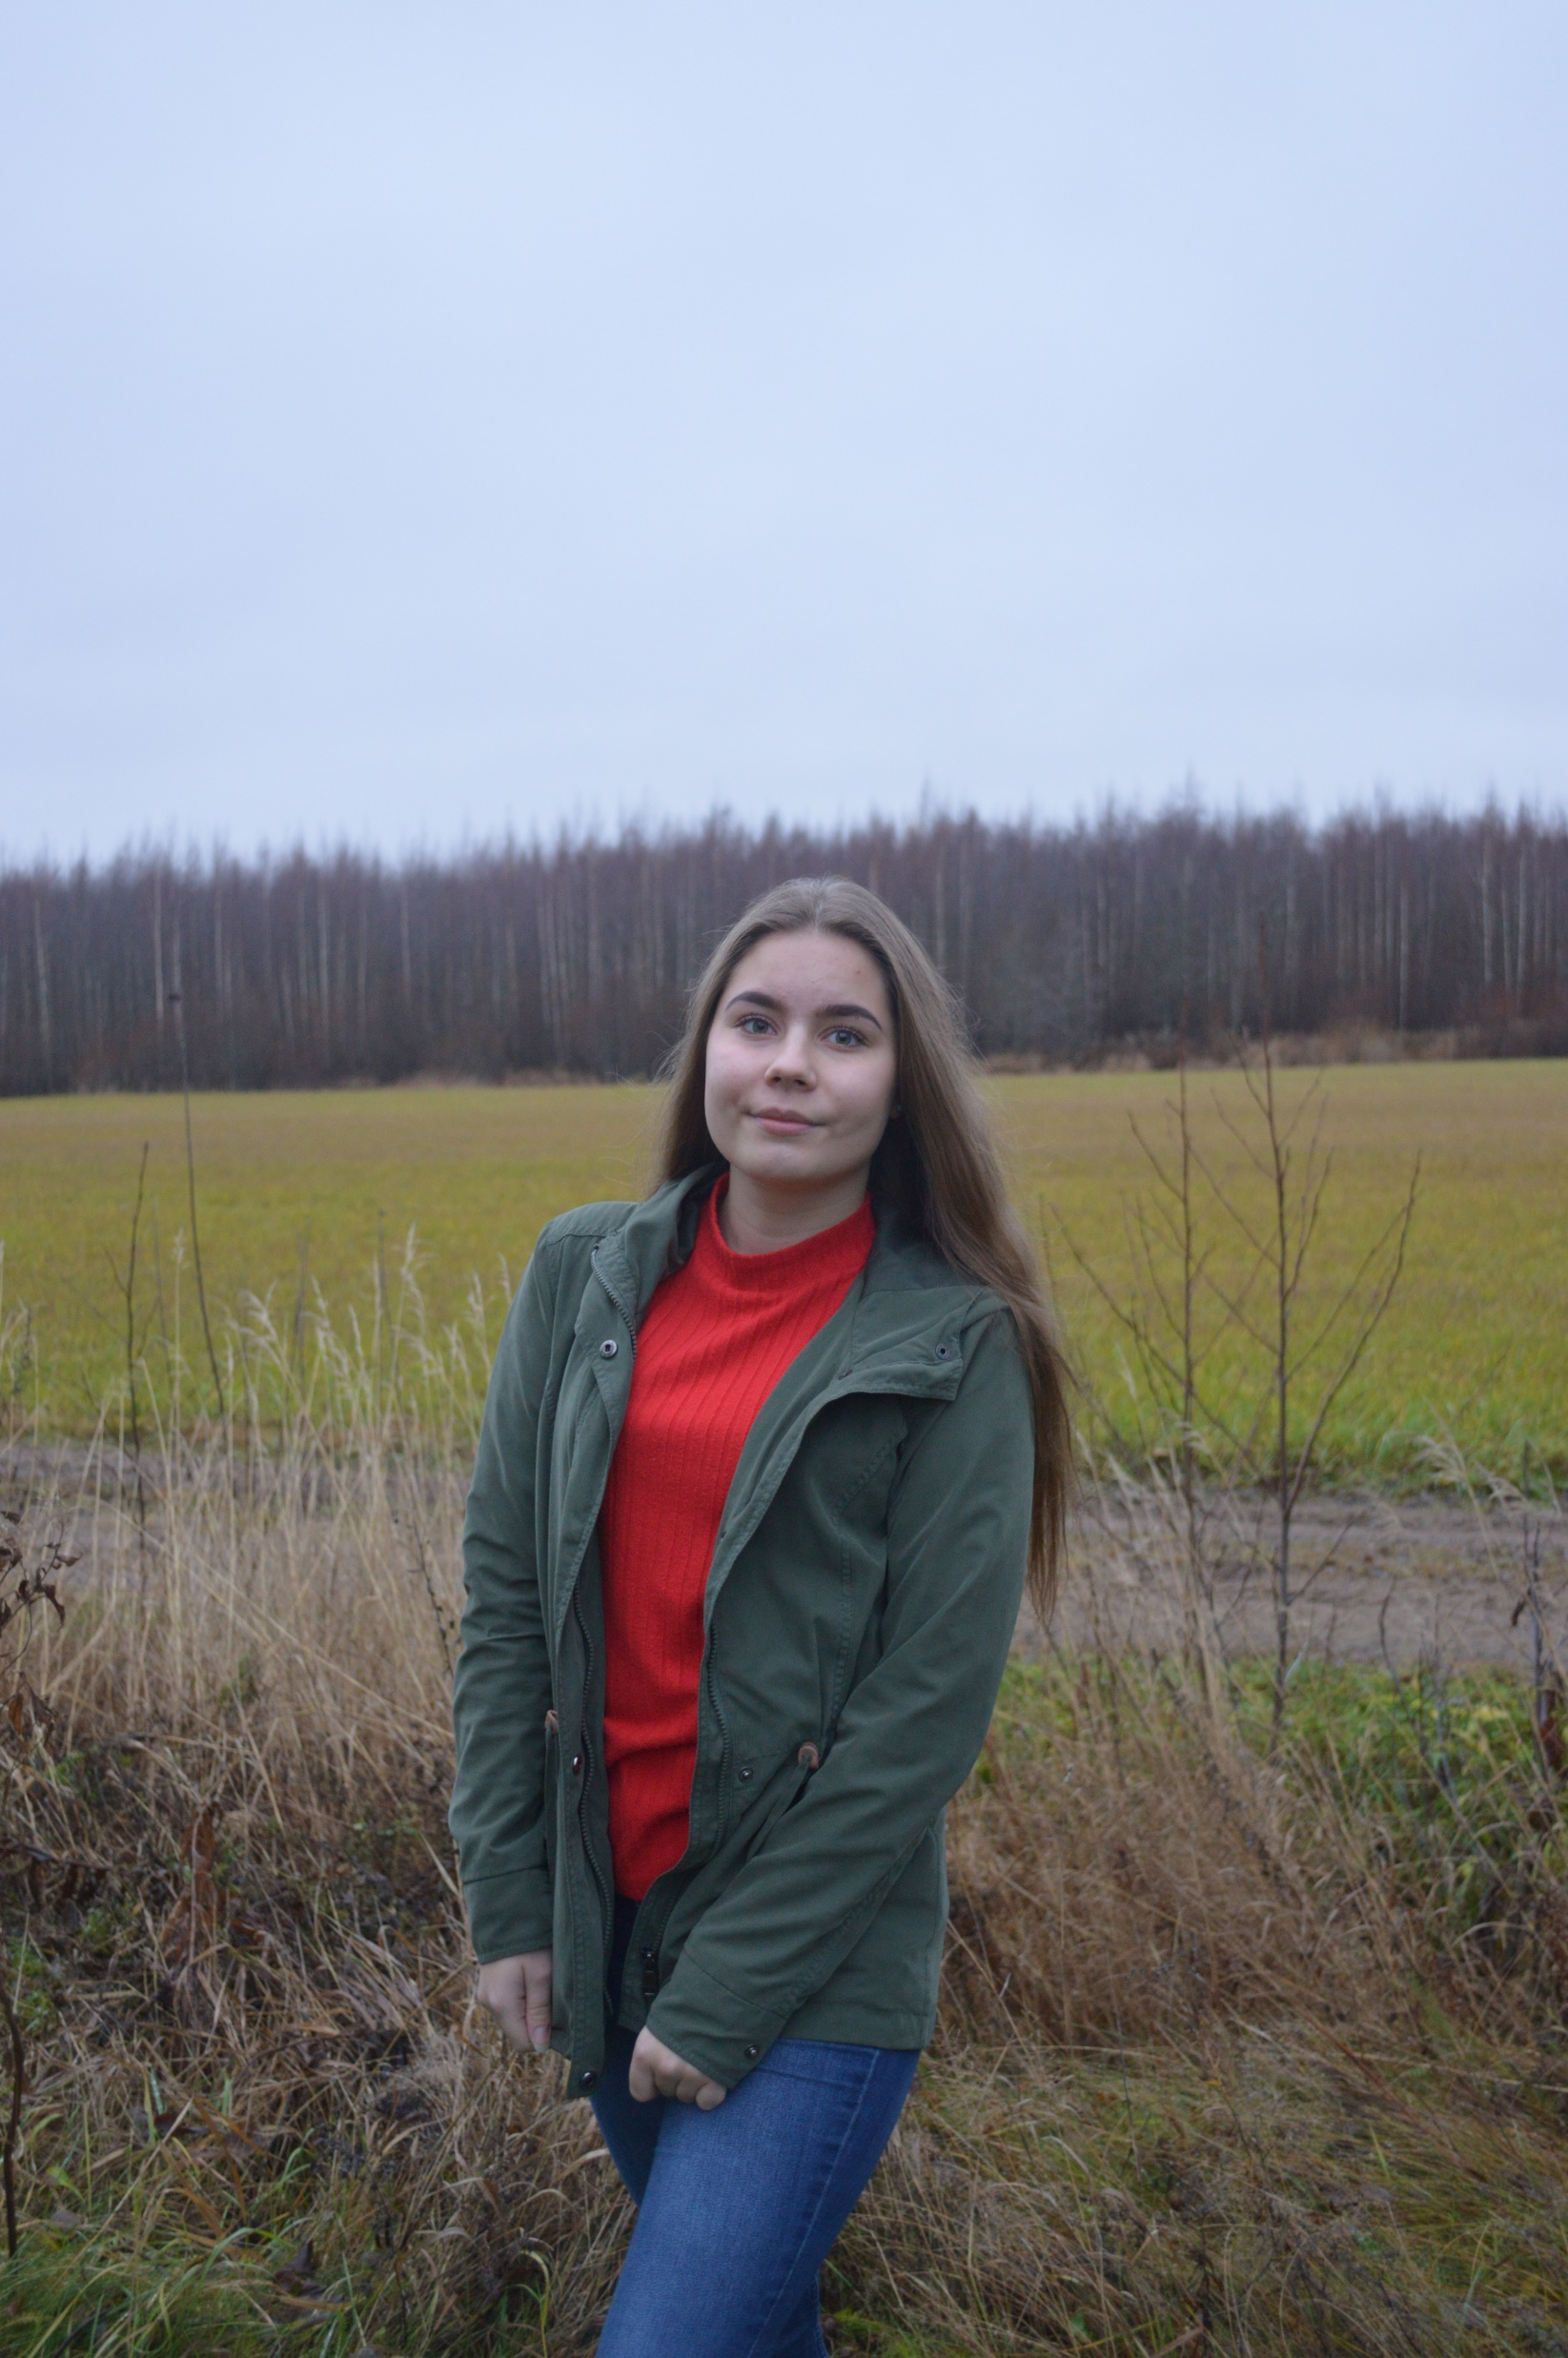
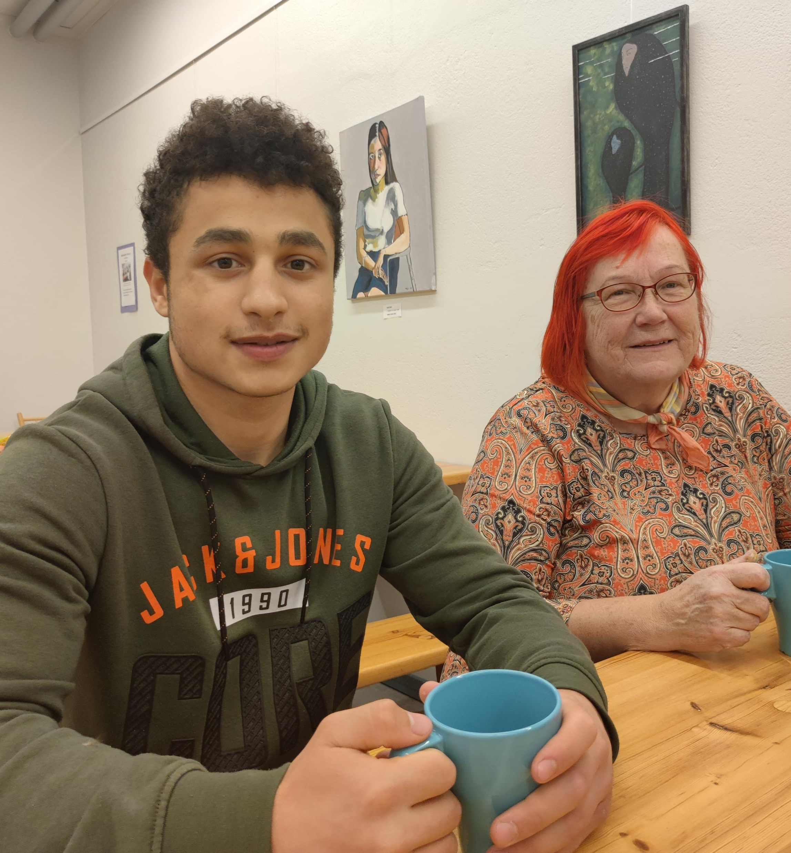
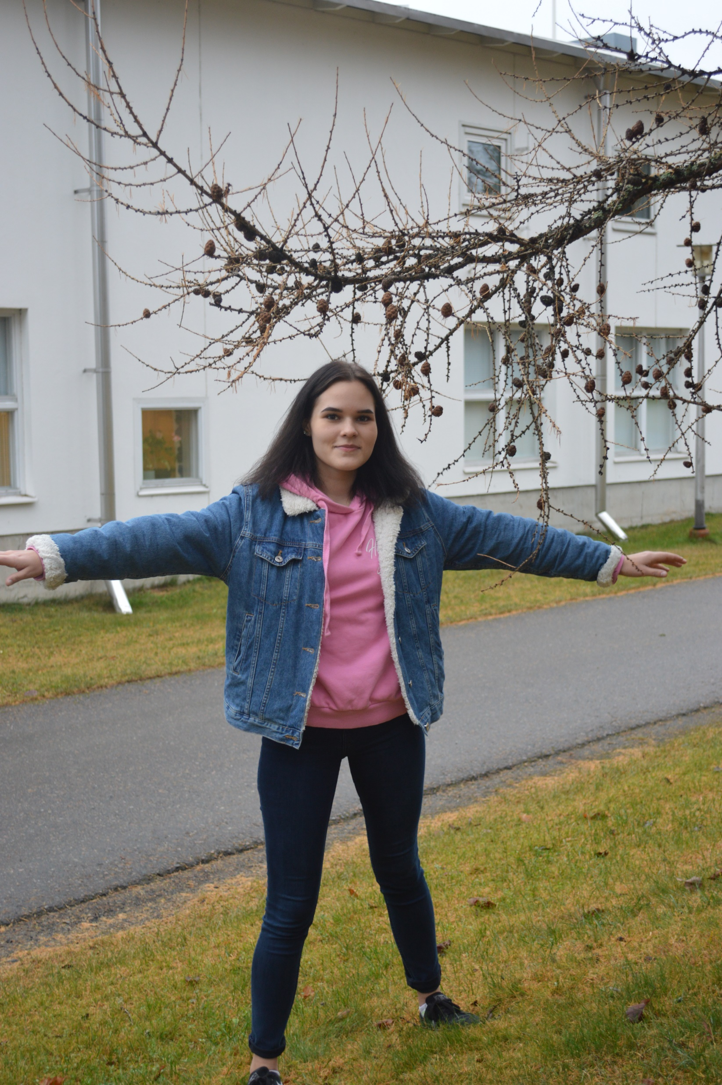
PORTAANPÄÄN KULTTUURI
Yhdessä
Yksilöinä
Portaanpäässä

Slide 3
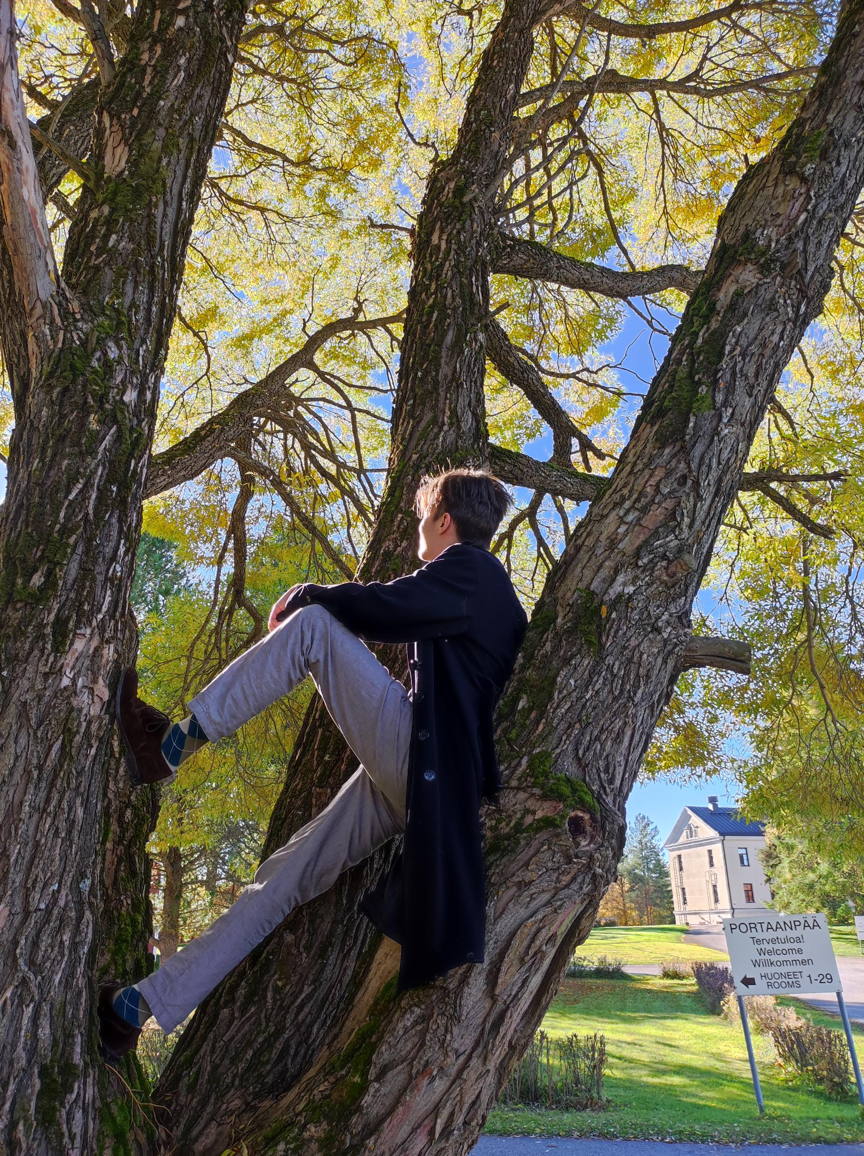
Portaanpään koulutukset
  Aikuisten perusopetus
  Tuva
  Lukio
  Kasvatus- ja ohjausalan perustutkinto
  Kasvatus- ja ohjausalan ammattitutkinto
  Vapaa sivistystyö (oppivelvolliset)
  Värinää kuvataidekoulu varttuneille

Slide 4
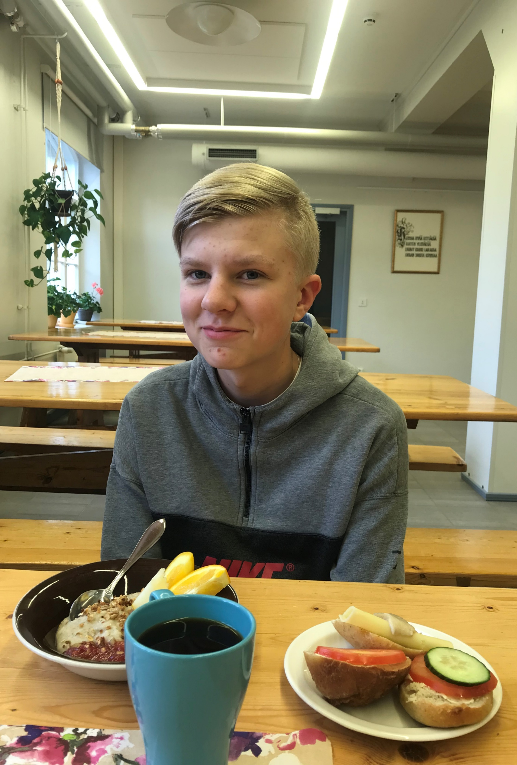
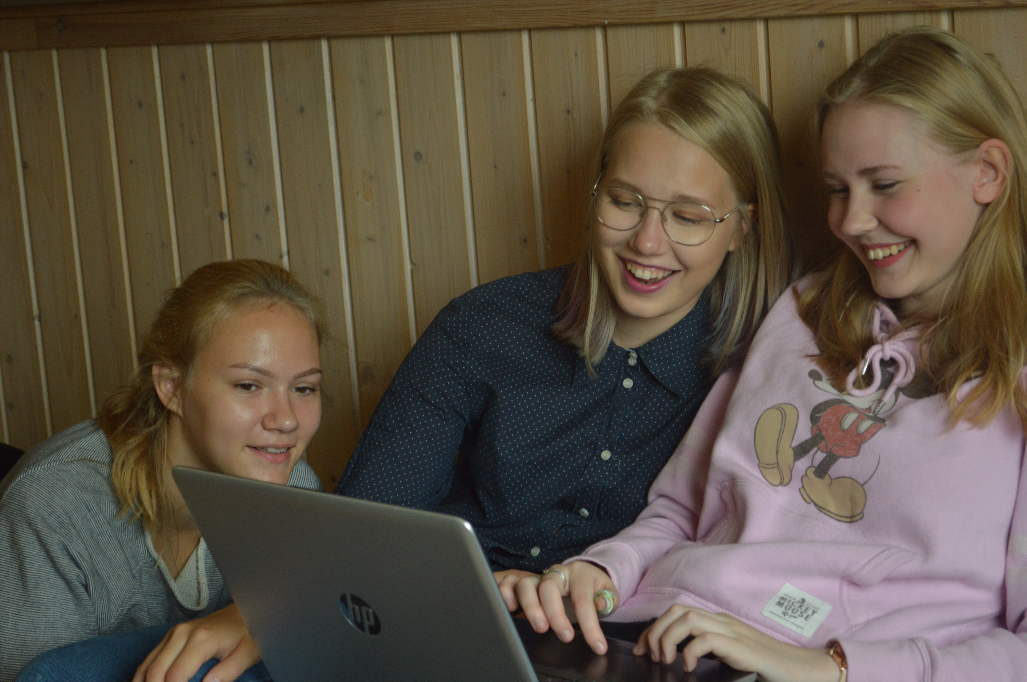
Opiskele kuin kotonasi!
Maksuton asuntola
Kolme lämmintä ateriaa
Asuntolahoitaja iltaisin
Vapaa-ajan tekemistä

Slide 5
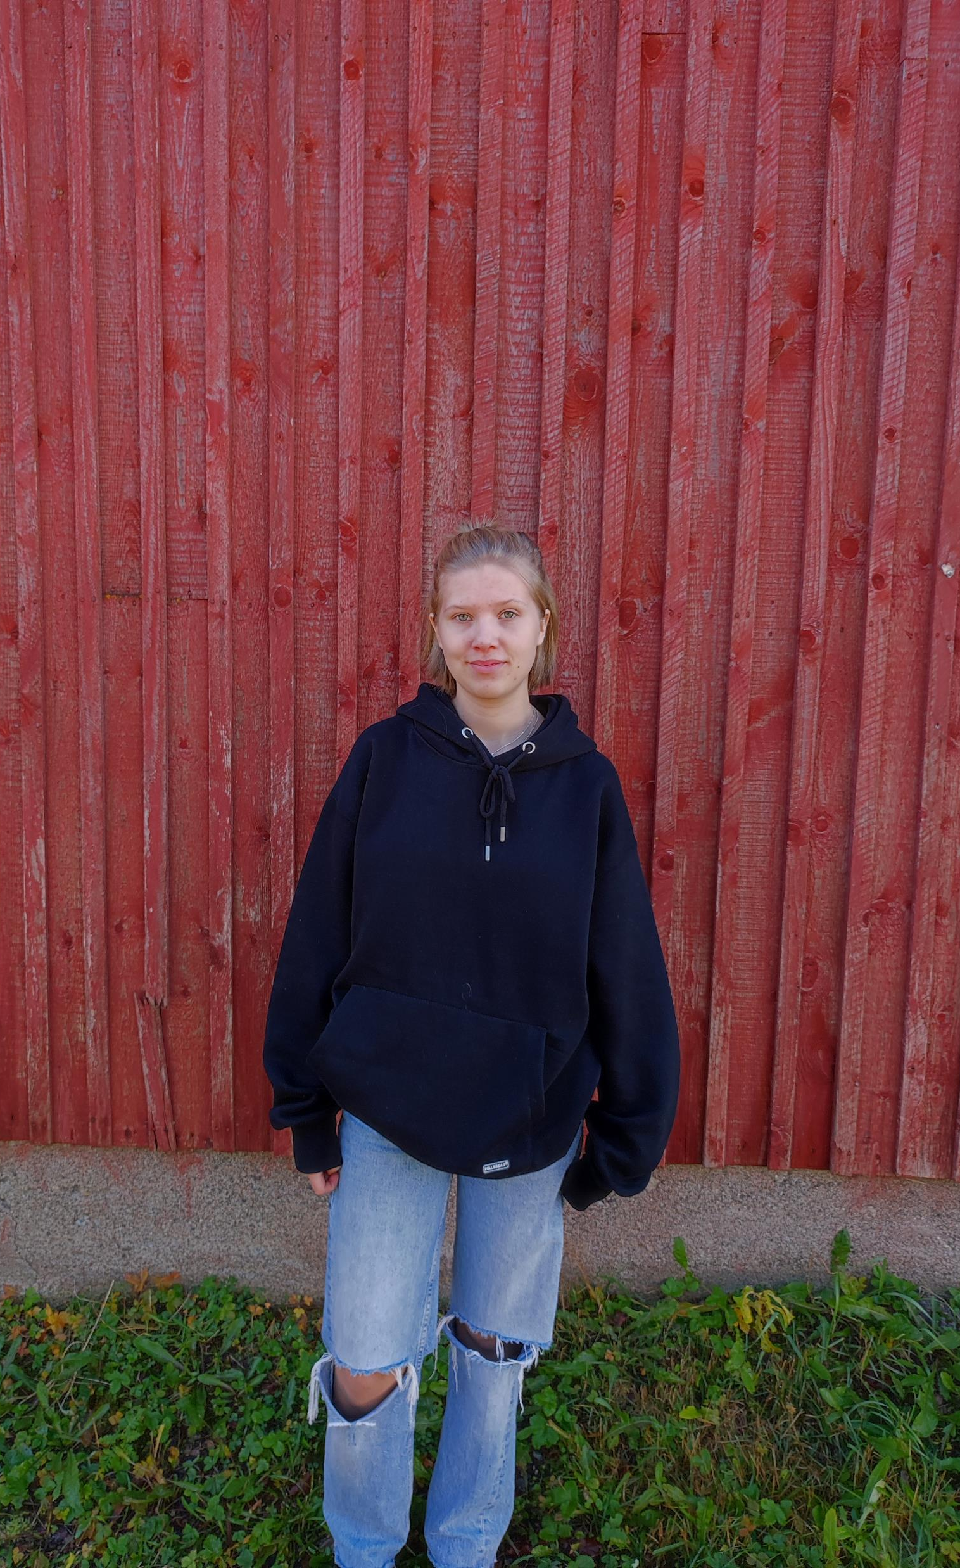
TUVA – Luo oma maailmasi!
Mitä haluan?
Mihin olen menossa?
Kuka olen?
Mihin kuulun?
Omanlaista opiskelua ja elämää Portaanpäässä!

Slide 6
Merja haluaisi lastenohjaajaksi, mutta ei tiedä, kestääkö hermot lapsia.
Milla haluaisi mennä lukioon, mutta pelkää, onko siellä liian vaikeaa.
Marjutilla on lievä lukivaikeus ja oppiminen tuntui vaikealta & hitaalta. Olisipa kiva saada vähän parempi todistus.
Erkkoa ei ruotsi napannut yläkoulussa. Nyt harmittaa, sillä Erkko luuli, että poliisikoulussa täytyy opiskella ruotsia. Ja tietysti myös lukiossa, johon hän pääsi juuri ja juuri hipoen.
Tytti ei tiedä yhtään, mitä ammattia haluaa opiskella. Ehkä farmaseutti tai eläintenhoitaja, tai hotellivirkailija tai kirjanpitäjä, tai…

Slide 7
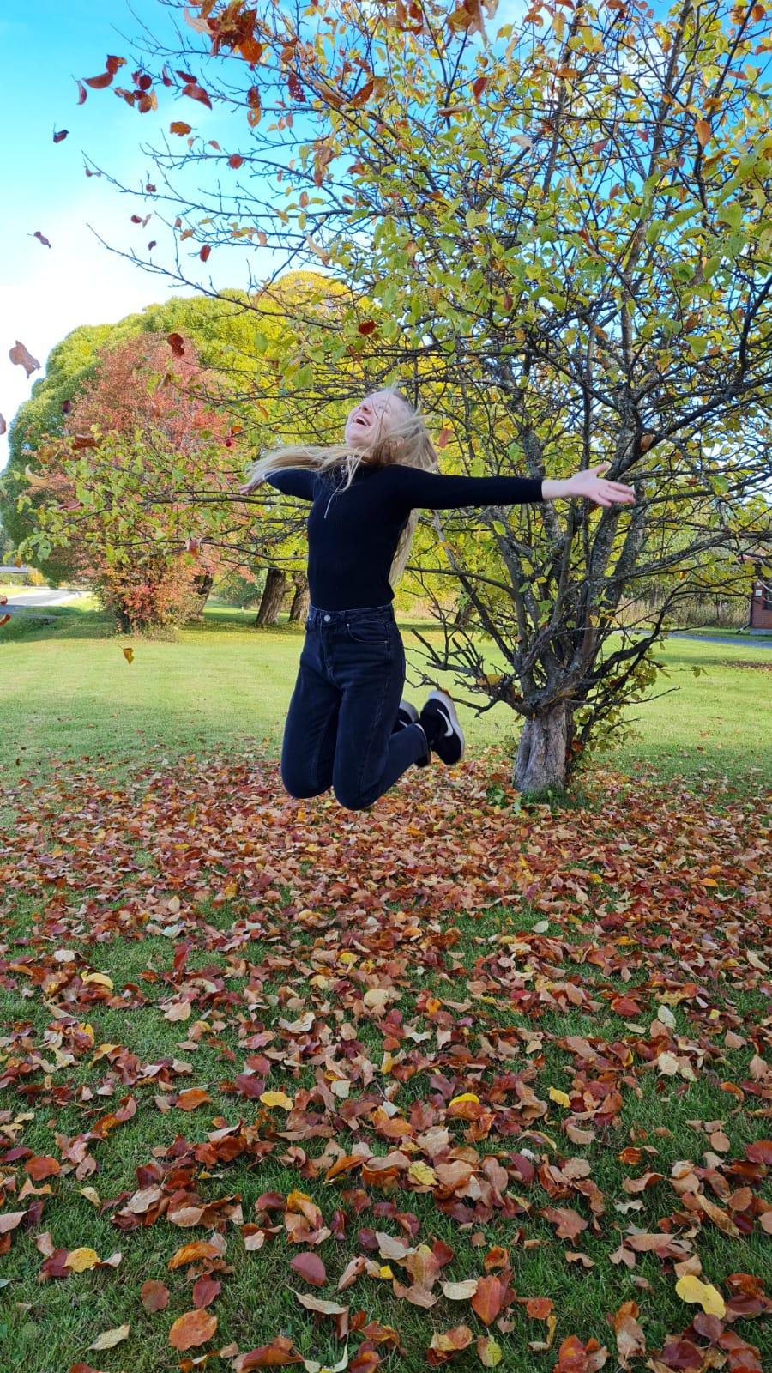
Tuva -vaihtoehdot
Korota numeroita
Opiskele yto-aineita
Suorita lukiokursseja
Harjoita ammatillisen koulutuksen valmentavia opintoja
Tutustu erilaisiin ammatteihin työelämässä
Suorita hyvinvointi- ja harrasteopintoja
Voi keskittyä yhteen tai kahteen näistä tai yhdistellä erilaisia opiskelusisältöjä!

Slide 8
Iinalle yläkoulu oli aika uuvuttavaa aikaa ja nyt hän haluaa ottaa hetken aikaa vähän rennosti ja miettiä tulevaa.
Arjen hallinta -ja yhteiskunnallinen osallisuus
Opiskelu- ja urasuunnittelutaidot
Liikettä ja hyvinvointia
Luovuutta ja ilmaisua
Ääniä ja rytmejä
Omat projektit
Työelämätaidot
Työelämässä tapahtuva oppiminen
Yrittäjyys
Kansainvälinen keittiö

Slide 9
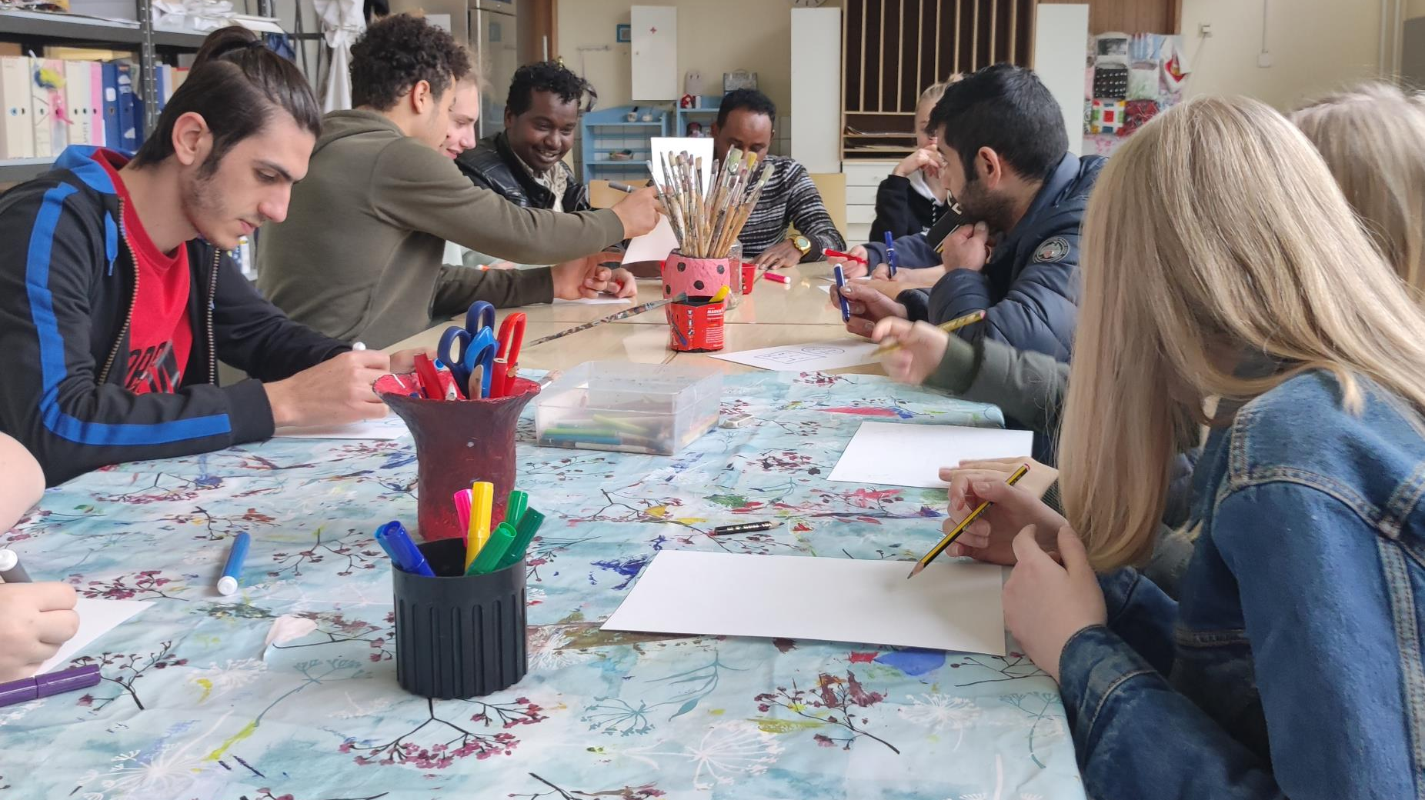
Aikuisten perusopetus

Slide 10
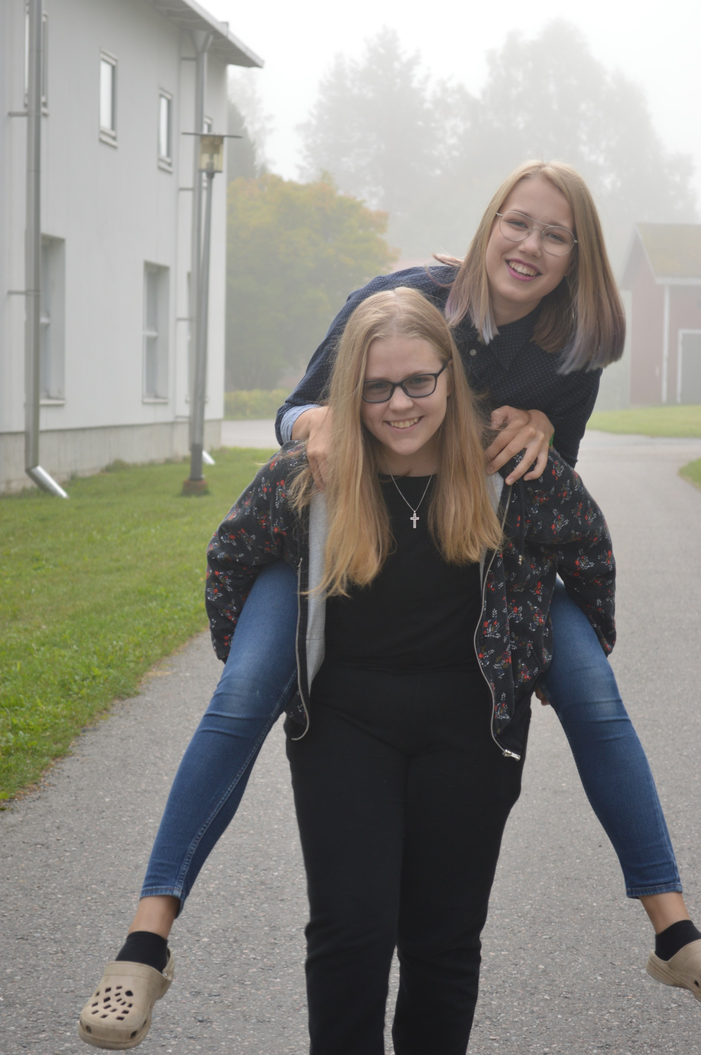
Portaanpään lukio
Aikuislukio – Mikä se on?
Pienet ryhmät
Avoimen korkeakoulun verkko-opinnot
Jatkuva haku

Slide 11
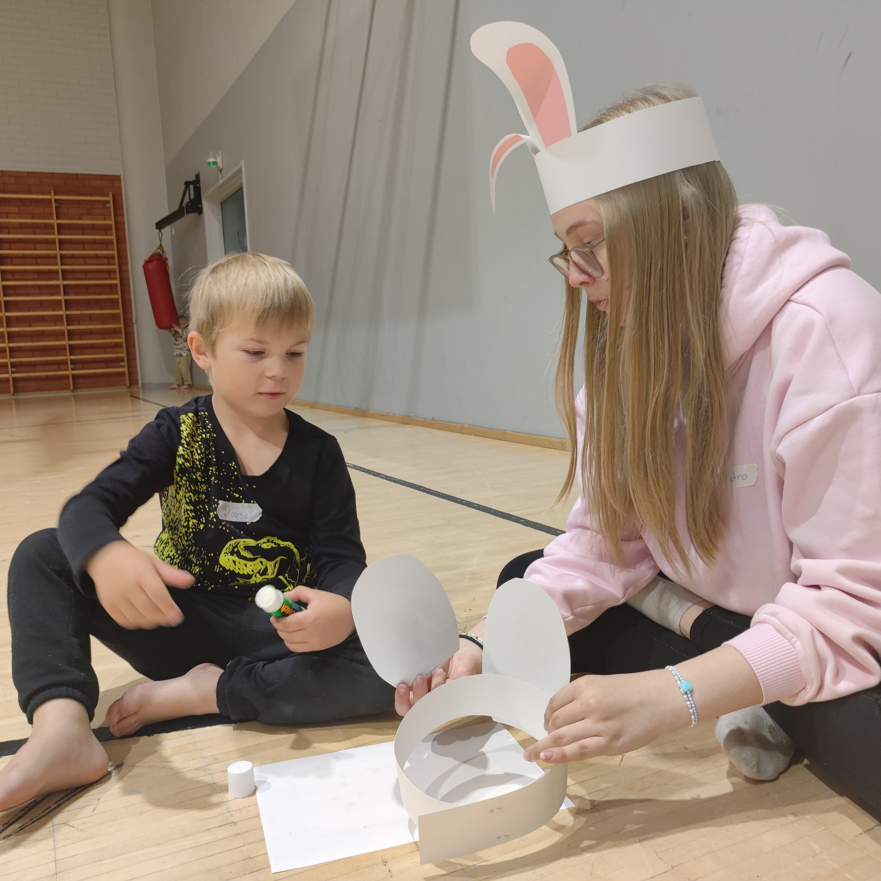
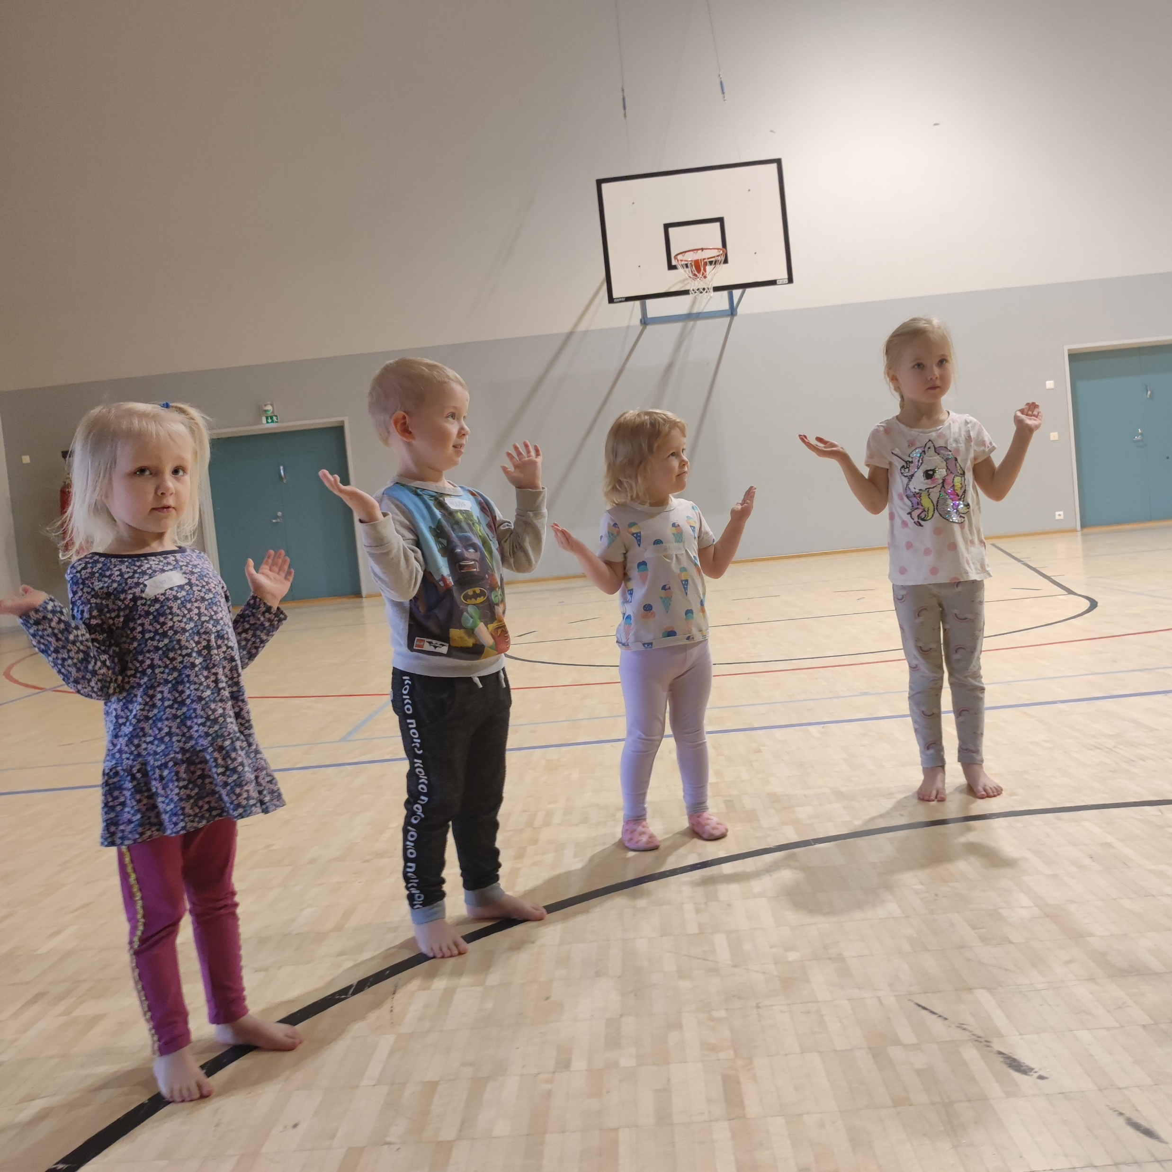
Kasvatus- ja ohjausalan perustutkinto
Lastenohjaaja
Varhaiskasvatuksen ja
perhetoiminnan osaamisala
Kaksoistutkinto
Pääsykokeet
Kv – vaihto
Työllistyminen hyvää

Slide 12
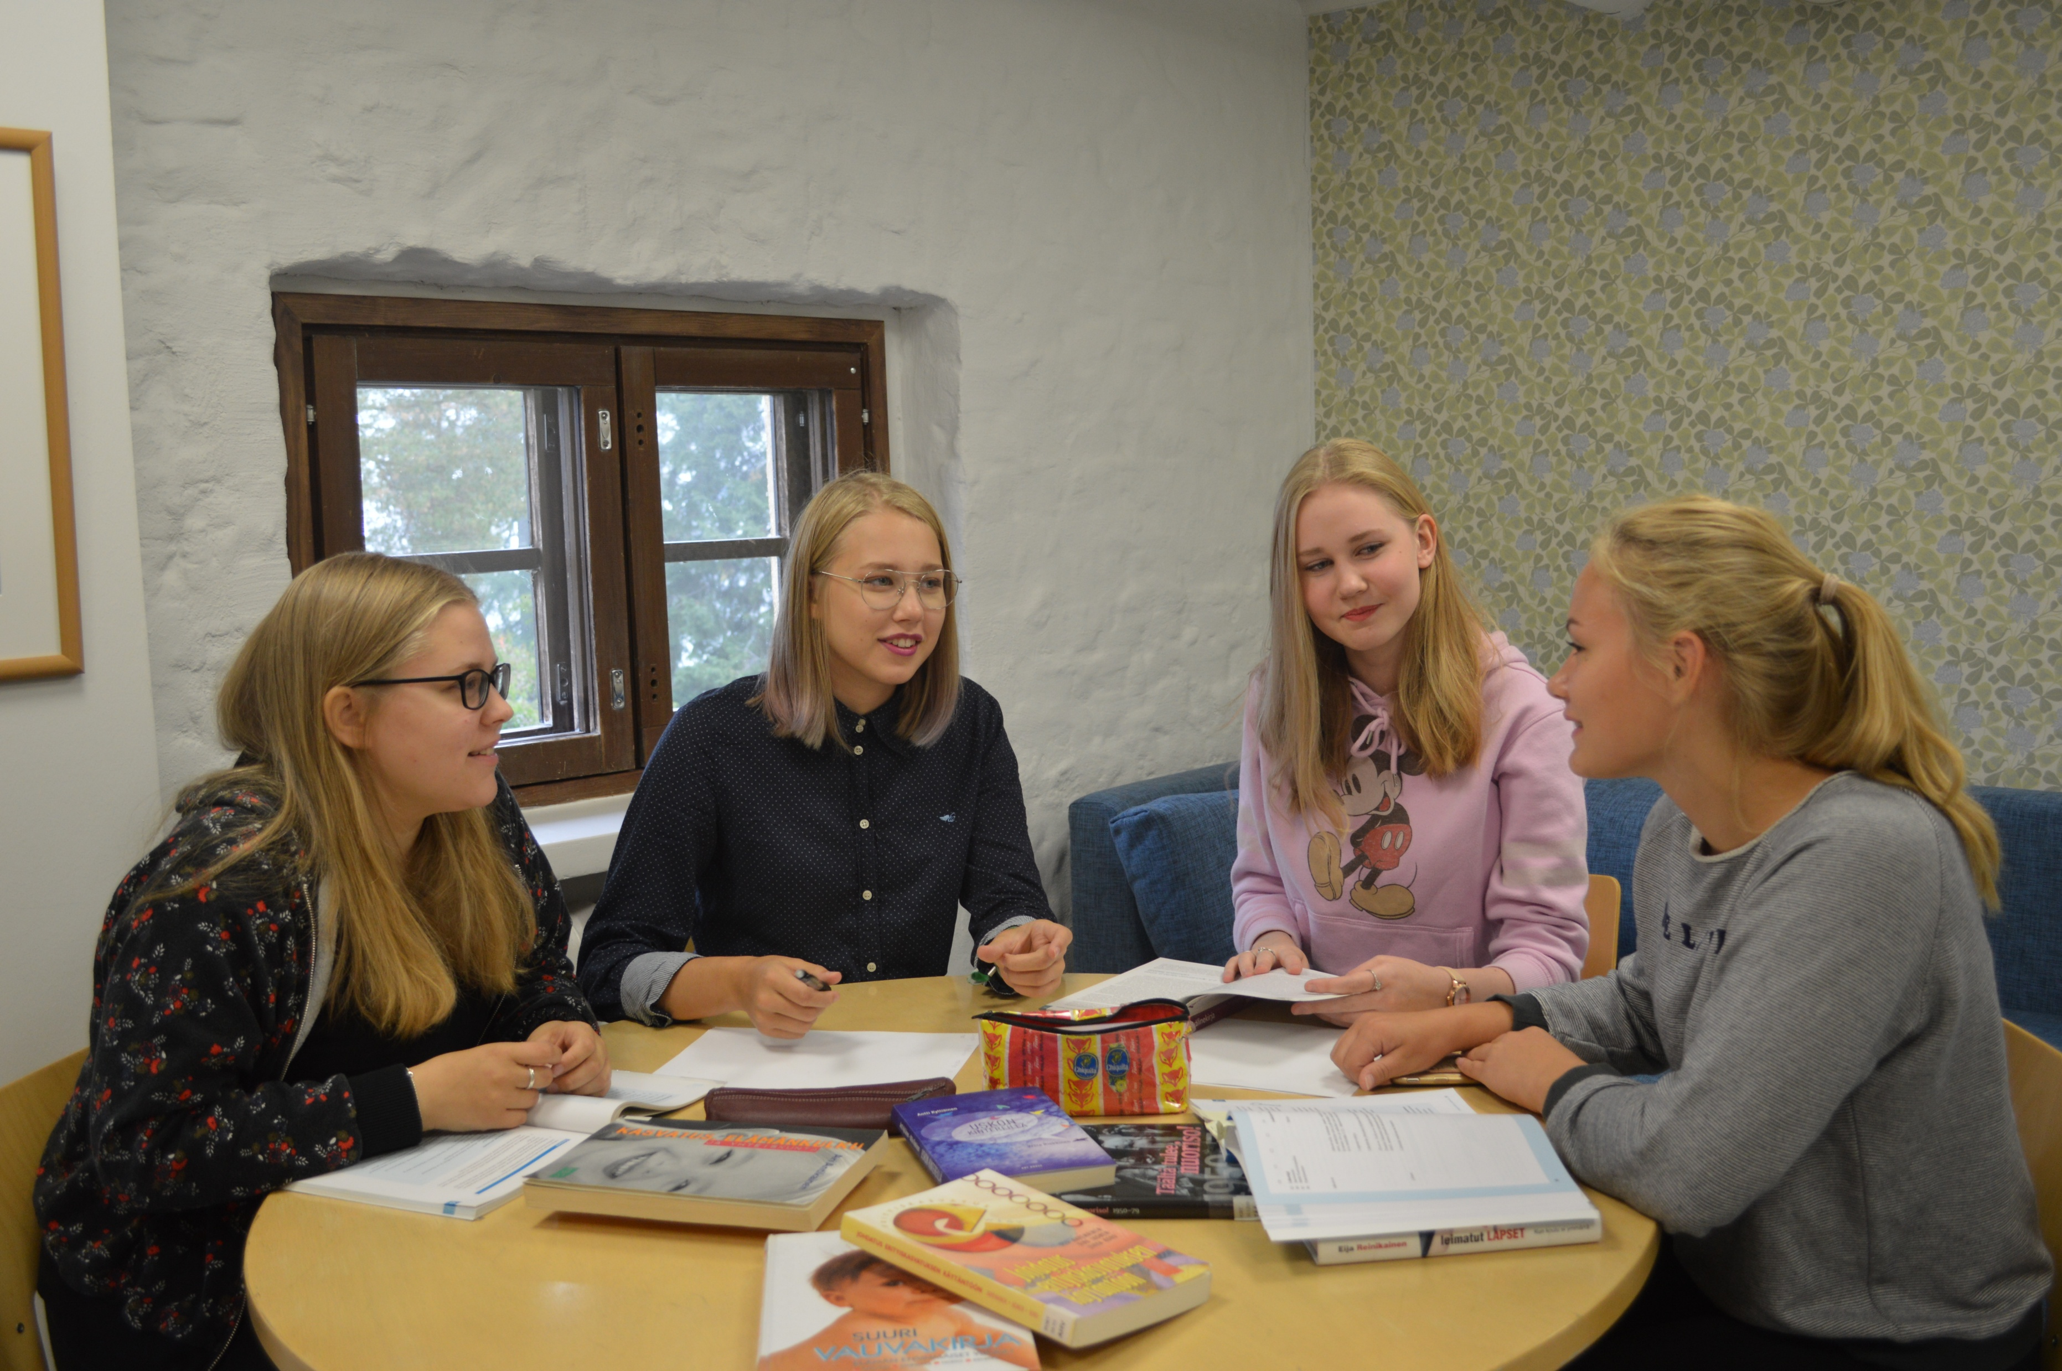

Unelmana varhaiskasvatuksen opettaja
Miten pääsen yliopistoon?
  Varhaiskasvatuksen opettajan opintoja osana tutkintoa
  Yhdessä tehden
  Tutoropettajan tuki
  Opinnot hyväksiluettavissa Itä-Suomen yliopiston varhaiskasvatuksen opettajan koulutukseen
  25 op varhaiskasvatuksen perusopinnot
  Haku yliopistoon helpompi.

Slide 13
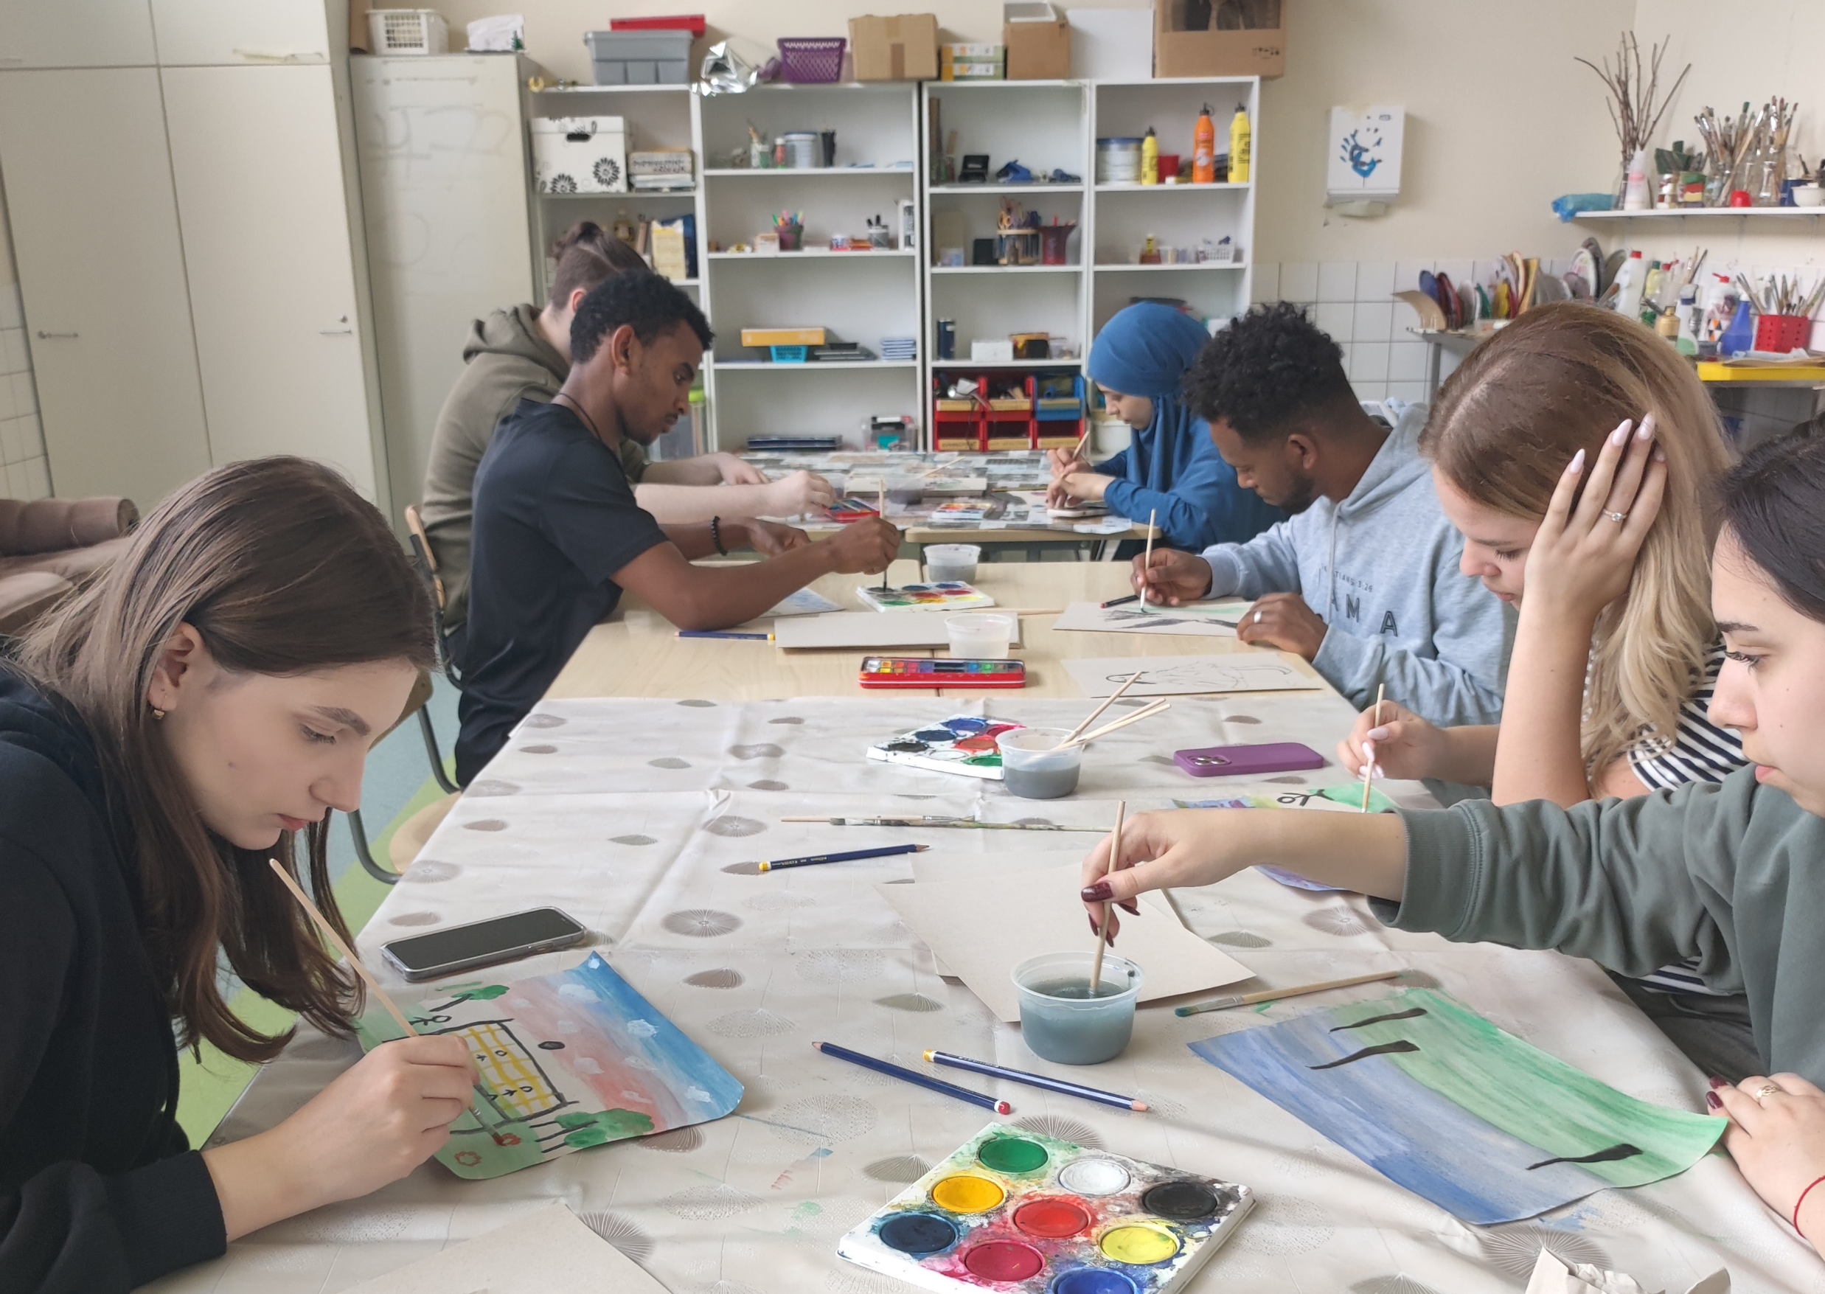
Kasvatus- ja ohjausalan ammattitutkinto
Koulunkäynnin ja aamu- ja iltapäivätoiminnan ohjaaja

Slide 14
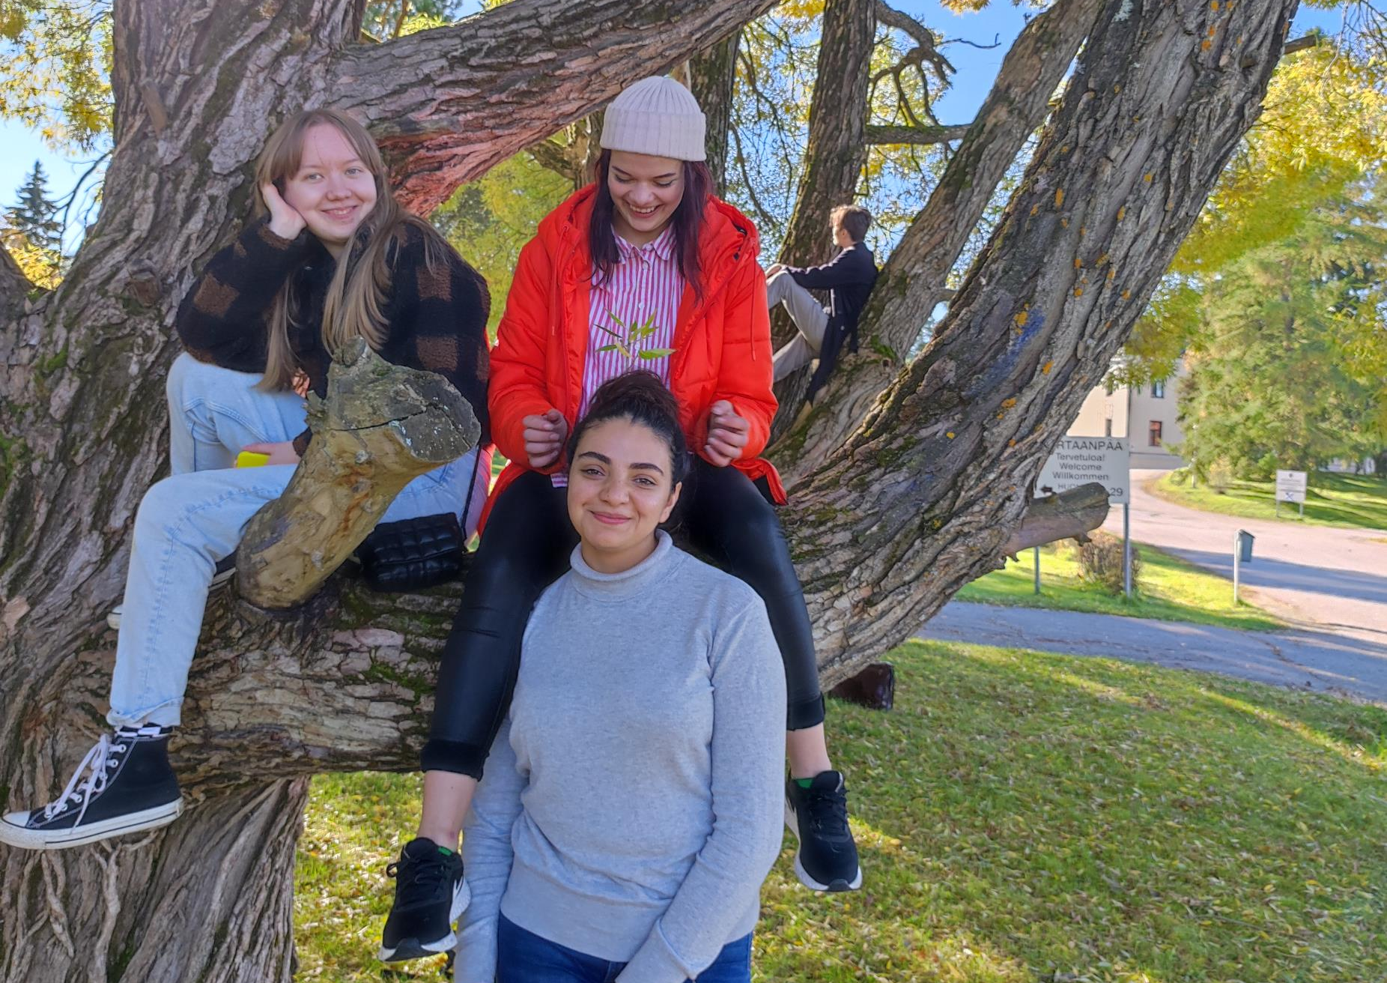
Vapaa-aika
Yhteistä tekemistä tai oman tekemisen löytämistä!
Leipomista, biljardia, lautapelien pelaamista, karaokea, lentopalloa liikuntasalissa, taidetta kuvataideluokassa, soittamista bändikämpässä tai kortin pelaamista kirjastossa.

Slide 15
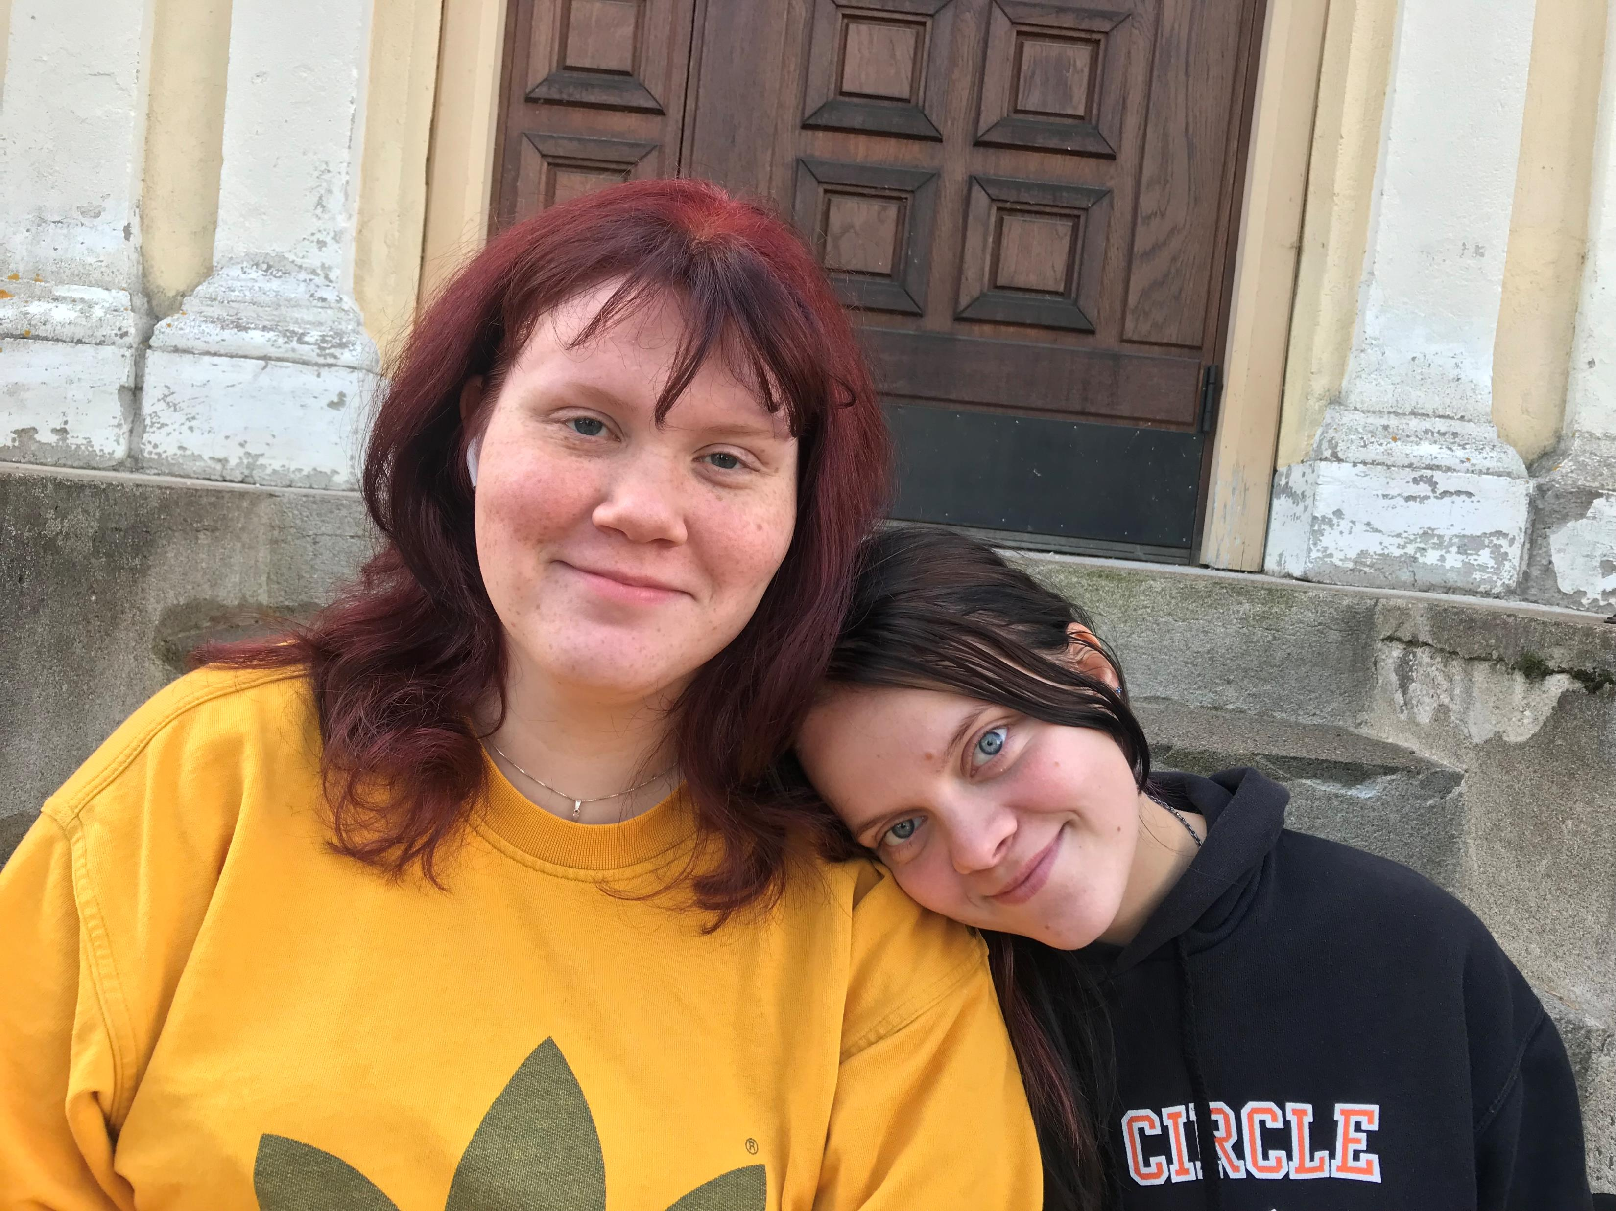

www.portaanpaa.fi
PORTAANPÄÄNOPISTO
JOS MIETIT JOTAIN…..
Anni Jaloniemi
p. 044 7688648
anni.jaloniemi@portaanpaa.fi

